Slide 1
3-11 相容关系
要求：掌握相容关系、相容类、最大相容类、完全覆盖的概念，会求由相容关系R产生的相容类、最大相容类C_{R}以及集合的完全覆盖C_{R}(A) 。
Notes:
第三章 集合与关系第11讲

Slide 2
一、相容关系及其表示
1、定义3-11.1：设集合A上的关系R，若R是自反的、对称的，则称R为相容关系。
例如，设A={a,b,c,d}，A上的二元关系： R={<a,a>,<b,b>,<c,c>,<d,d>,<a,c>,<c,d>,<c,a>,<d,c>}。
显然，自反的、对称的， R是一个相容关系。但R不是一个等价关系。
注意：等价关系一定是相容关系，相容关系不一定是等价关系。

Slide 3
例如，设A是由下列英文单词组成的集合。
A={cat，teacher，cold，desk，knife，by}
定义关系：
R={<x，y>|x，y∈A，x和y有相同的字母}。
显然，R是一个相容关系。

Slide 4
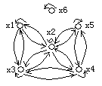
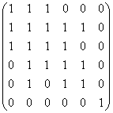
令x1=cat，x2=teacher，x3=cold，x4=desk，x5=knife，x6=by
则R={<X1,X1>,<X1,X2>,<X1,X3),<X2,X1>,<X2,X2>,<X2,X3>,<X2,X4>,<X2,X5>,
<X3,X1>,<X3,X2>,<X3,X3>,<X3,X4>,<X4,X2>,<X4,X3>,<X4,X4>,<X4,X5>,
<X5,X2>,<X5,X4>,<X5,X5>}
R的关系图为
R的关系矩阵为

Slide 5
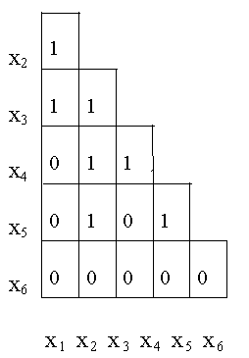
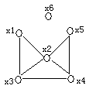
2、表示：简化关系矩阵、关系图

Slide 6
二、相容类
1、定义3-11.2：设R为集合A上的相容关系，若C⊆A，如果对于C中任意两个元素a₁、a₂有a₁Ｒa₂，称C是由相容关系Ｒ产生的相容类。
例如上例的相容关系Ｒ可产生相容类{x1，x2}，{x1，x3}，{x2，x3}，{x6}，{x2，x4，x5}等等。
相容类{x1，x2}中加进x3组成新的相容类{x1， x2，x3}，
相容类{x1，x3}中加进x2组成新的相容类{x1， x2，x3}，
相容类{x2，x3}中加进x1组成新的相容类{x1， x2，x3}
相容类 {x6}和{x2，x4，x5}加入任一新元素，就不再组成相容类，称它们是最大相容类。

Slide 7
2、最大相容类
定义3-11.3：设R为集合A上的相容关系，不能真包含在任何其他相容类中的相容类，称作最大相容类，记作C_{R}。
如上面例题中，{x1， x2，x3} ，{x6}，{x2，x4，x5}都是最大相容类。
137页例题1：设给定相容关系如137页图3-11.3所示，写出最大相容类。
解：最大相容类为：{a1，a2，a4，a6}，{a3，a4，a6}，{a4，a5}，{a7}
在相容关系的简化图中，最大完全多边形是每个顶点与其他所有顶点相连的多边形。这种最大完全多边形的顶点集合，才是最大相容类。此外，一个孤立点的集合也是最大相容类；如果两点连线不是最大完全多边形的边，这两个顶点的集合也是最大相容类。

Slide 8
3、定理3-11.1：设R为有限集A上的相容关系，C是一个相容类，那么必存在一个最大相容类C_{R}，使得C⊆C_{R}。
证明：设A={a₁，a₂，……，a_{n}}，构造相容类序列
C₀ ⊆ C₁ ⊆ C₂ ⊆……， 其中C₀= C
且C_{i+1}= C_{i}  {a_{j}}，其中j是满足a_{j}  C_{i}而a_{j}与C_{i}中各元素都有相容关系的最小足标。
由于A的元素个数|A|=n，所以至多经过n-|C|步，就使这个过程终止，而此序列的最后一个相容类，就是所要找的最大相容类。
此定理的证明告诉我们找最大相容类的方法。

Slide 9
从定理3-11.1中可以看到，A中任一元素a，它可以组成相容类{a}，因此必包含在一个最大相容类中，因此如由所有最大相容类作出一个集合，则A中每一元素至少属于该集合的一个成员之中，所以最大相容类集合必覆盖集合A。
三、完全覆盖
1、定义3-11.4：在集合A上的给定相容关系R，其最大相容类的集合称作集合A的完全覆盖，记作C_{R}(A)。
如例题1中，给定A的相容关系则有唯一的完全覆盖：
{{a1，a2，a4，a6}，{a3，a4，a6}，{a4，a5}，{a7}}

Slide 10
如前面的例子，设A是由下列英文单词组成的集合。
A={cat，teacher，cold，desk，knife，by}
定义关系：
R={<x，y>|x，y∈A，x和y有相同的字母}。
R是一个相容关系。

Slide 11
练习
139页(2)
R的关系矩阵和关系图分别为：
最大相容类为{x1，x2，x3} ，{x6}，{x2，x4，x5}，{x2，x3，x4}
集合A的完全覆盖
C_{R}(A)={ {x1， x2，x3} ，{x6}，{x2，x4，x5} ， {x2，x3，x4}}

Slide 12
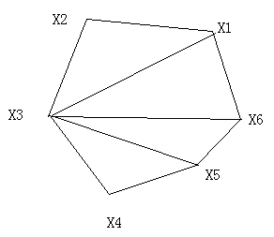
139页(2)
解：最大相容类为{x1， x2，x3} ，{x1，x3，x6}，{x3，x5， x6}， {x3，x4， x5}。
集合A的完全覆盖
C_{R}(A)={{x1， x2，x3} ，{x1，x3，x6}，
{x3，x5， x6}，{x3，x4， x5}，}
相容关系图为：

Slide 13
2、定理3-11.2：给定集合A的覆盖
｛A₁，A₂，…，A_{n}｝，由它确定的关系R=A₁×A₁∪A₂×A₂∪…∪A_{n}×A_{n}是相容关系。
例如，设A={1，2，3，4}，
集合{{1，2，3}，{3，4}}和
{{1，2}，{2，3}，{1，3}，{3，4}}
都是A的覆盖，但它们可以产生相同的相容关系
R={<1，1>，<1，2>，<2，1>，<2，2>，<2，3>，<3，2>，<1，3>，<3，1>，<3，3>，<4，4>，<3，4>，<4，3>}

Slide 14
3、定理3-11.3：集合A上的相容关系R与完全覆盖C_{R}(A)存在一一对应。

